Slide 1
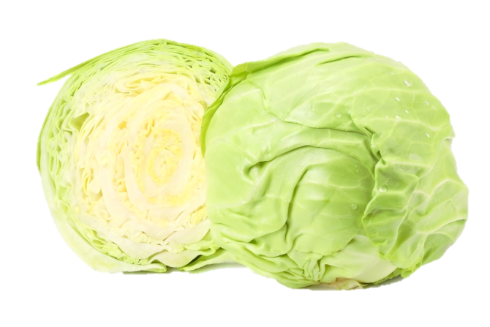
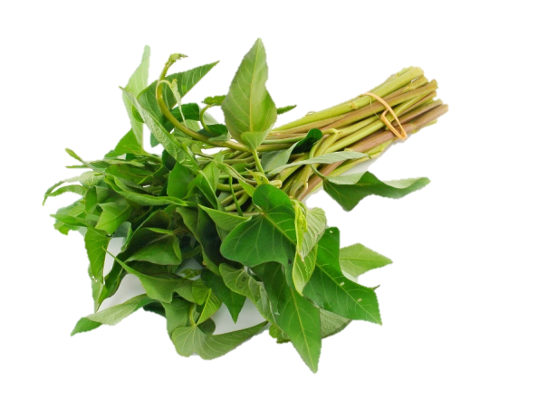
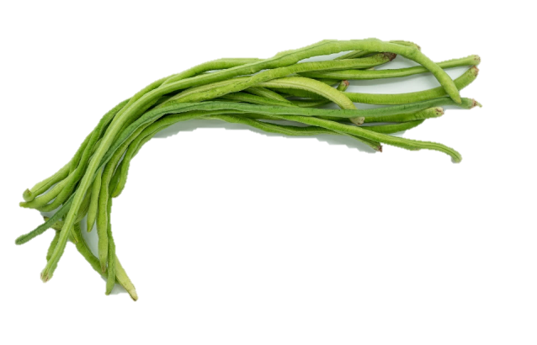
จากภาพ ผักชนิดใดนิยมรับประทานกับลาบ ก้อย
ผักเม็ก ผักแว่น
ผักแพว ถั่วฝักยาว

Slide 2
จากภาพ ผักชนิดใดนิยมรับประทานกับส้มตำ
ผักบุ้ง กะหล่ำปลี

Slide 3
อาหารที่กล่าวมาเป็นอาหารที่นำไปจัดเป็นสำรับของภาคใด
ภาคตะวันออกเฉียงเหนือหรือภาคอีสาน

Slide 4
นักเรียนศึกษาและรวบรวมข้อมูลเกี่ยวกับอาหารสำรับ
ภาคตะวันออกเฉียงเหนือ

Slide 5
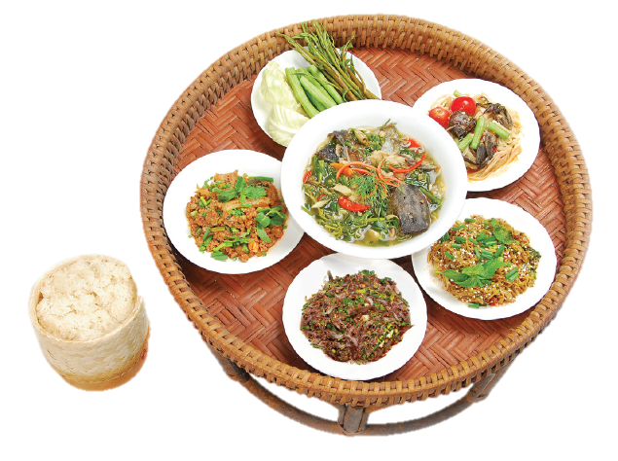
การจัดสำรับอาหารภาคตะวันออกเฉียงเหนือ
ผักแว่น รับประทานกับลาบ ก้อย น้ำพริก
ผักที่ขึ้นเองตามธรรมชาติ
ผักเม็ก มีรสเปรี้ยว รับประทานกับลาบ ก้อย
ผักแขยง ใช้ใส่ดับกลิ่นคาวของแกงปลา
ผักชีน้ำหรือผักชีล้อม รับประทานกับลาบ
ผักแพว ใบมีกลิ่นหอม รับประทานกับลาบ ก้อย

Slide 6
นักเรียนร่วมกันยกตัวอย่างอาหาร
ภาคตะวันออกเฉียงเหนือที่รู้จักหรือเคยรับประทานมาให้ได้มากที่สุด เขียนบันทึกข้อมูลที่ได้เป็นแผนภาพความคิด

Slide 7
ตัวอย่างแผนภาพความคิด
ลาบไก่
ซุบหน่อไม้
ลาบเป็ด
อาหาร
ภาคตะวันออกเฉียงเหนือ
ห่อหมกฮวก
ส้มตำ
แกงอ่อม

Slide 8
นักเรียนยกตัวอย่างอาหารสำรับภาคตะวันออกเฉียงเหนือมา ๑ อย่าง แล้ววิเคราะห์ลักษณะเด่นของประเภทอาหารสำรับและองค์ประกอบ ต่าง ๆ ของอาหารสำรับ แล้วสรุปประโยชน์ที่เกิดขึ้นต่อร่างกาย
เขียนเป็นแผนภาพความคิด

Slide 9
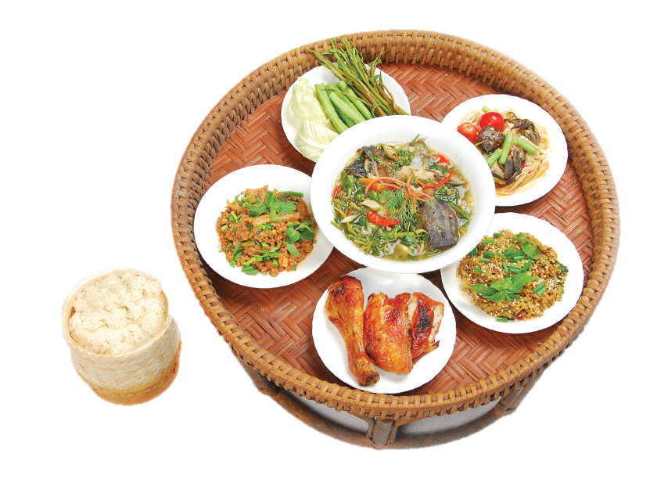
ตัวอย่างแผนภาพความคิด
อาหารสำรับภาคตะวันออกเฉียงเหนือ
ลาบไก่
ลักษณะเด่นของประเภทอาหารสำรับ
อาหารที่ต้องจัดชุดเข้ากับข้าวซึ่งเป็นอาหารหลัก
องค์ประกอบต่าง ๆ ของอาหารสำรับ
ข้าวเหนียว ผักต่าง ๆ เช่น ถั่วฝักยาว กะหล่ำปลี
ประโยชน์ต่อร่างกาย
ได้รับโปรตีนจากเนื้อสัตว์และวิตามินจากผักต่าง ๆ

Slide 10
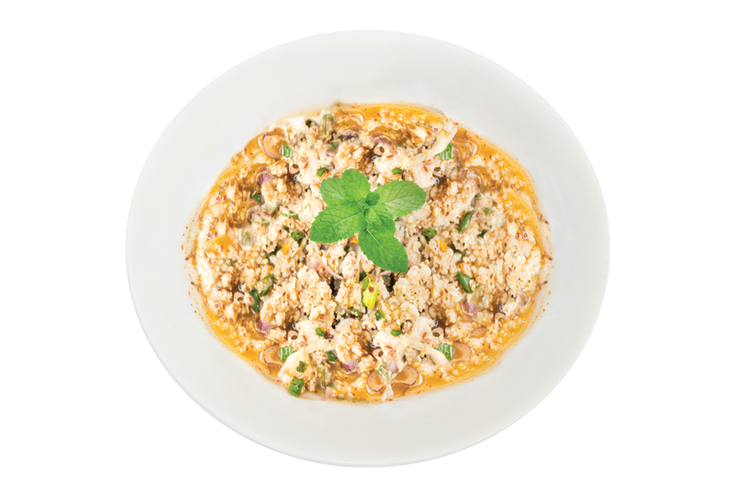
เมนูนี้มีชื่อว่าอะไร
ลาบไก่

Slide 11
เมนู ลาบไก่

Slide 12
นักเรียนวิเคราะห์และแสดงความคิดเห็นเกี่ยวกับการประกอบอาหาร : ลาบไก่ โดยตอบคำถาม ดังนี้
ส่วนผสมและเครื่องปรุงชนิดใดที่ขาดไม่ได้ในการทำลาบไก่
เนื้อไก่ พริกป่น ข้าวคั่ว มะนาว น้ำปลา
ต้นหอม ผักชีฝรั่ง หอมแดง

Slide 13
เพราะเหตุใดส่วนผสมและเครื่องปรุงดังกล่าว
จึงมีความสำคัญในการทำลาบไก่
เพราะส่วนผสมและเครื่องปรุงดังกล่าวจะทำให้ลาบไก่
มีความเผ็ด เปรี้ยว เค็ม ได้กลิ่นหอมจากข้าวคั่ว
มีความกลมกล่อม และต้นหอม ผักชีฝรั่ง หอมแดง
จะทำให้ลาบไก่มีสีสันน่ารับประทานมากขึ้น

Slide 14
การทำลาบไก่มีขั้นตอนการทำอย่างไร
นำเนื้อไก่มาสับละเอียด พักไว้
ล้างผักชนิดต่าง ๆ เช่น หอมแดง ผักชีฝรั่ง ต้นหอม ใบสะระแหน่ จากนั้นนำมาซอยเตรียมไว้
ตวงเครื่องปรุงต่าง ๆ เช่น น้ำปลา มะนาว ข้าวคั่ว พริกป่น ใส่ถ้วยเตรียมไว้
นำไก่ที่สับไว้ใส่หม้อตั้งไฟอ่อนรวนให้สุกแล้วยกลง
นำพริกขี้หนูป่น ข้าวคั่ว มะนาว น้ำปลา ใส่ลงไปในหม้อคลุกเคล้าให้เข้ากัน จากนั้นใส่ผักที่ซอยไว้ลงไปคลุกเคล้าให้เข้ากันแล้วชิมรส

Slide 15
นักเรียนจะจัดตกแต่งลาบไก่ให้สวยงาม
น่ารับประทานด้วยวิธีใด
ตักลาบไก่ใส่จานเปล โดยให้ห่างจากขอบจาน ๑ นิ้ว แล้วนำใบสะระแหน่จัดวางบนลาบไก่เป็นช่อ

Slide 16
ลาบไก่ควรรับประทานกับเครื่องเคียงใด
จึงจะทำให้อาหารเกิดความอร่อยมากขึ้น
ผักชนิดต่าง ๆ เช่น ถั่วฝักยาว กะหล่ำปลี ผักเม็ก ถั่วพู

Slide 17
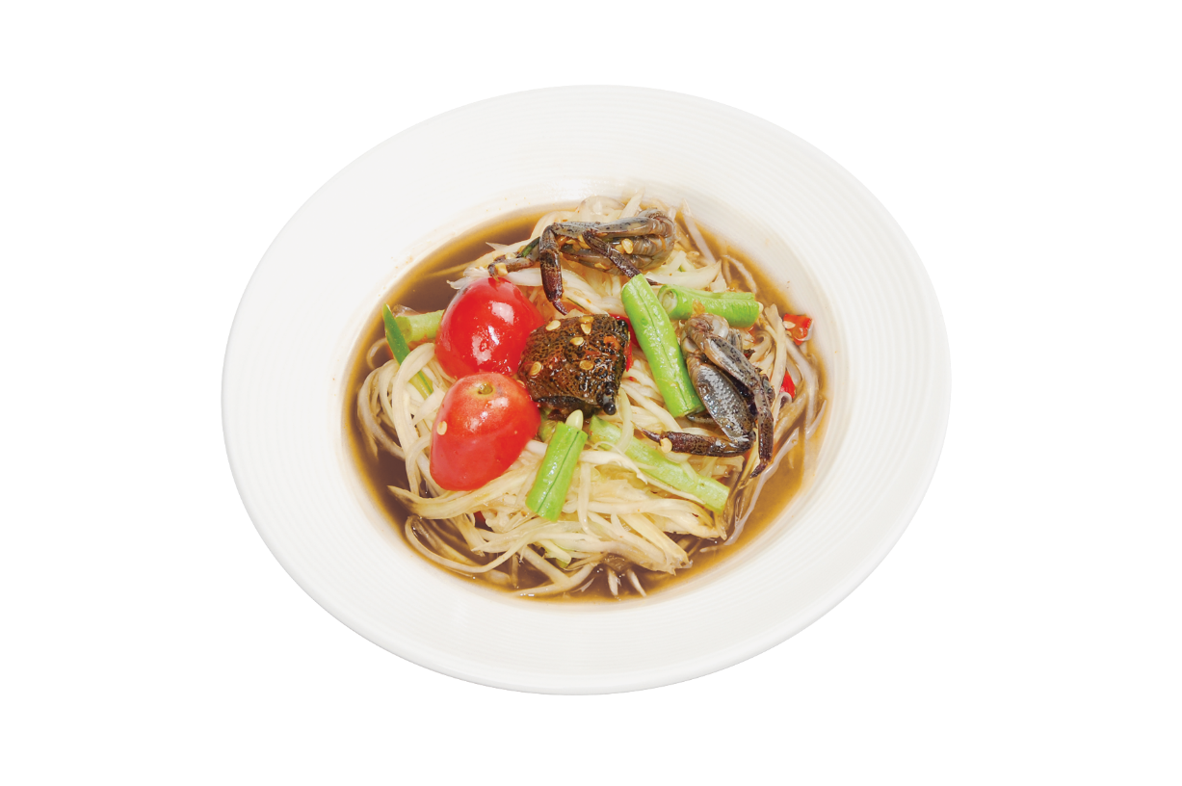
เมนูนี้ มีชื่อว่าอะไร
ส้มตำปูปลาร้า

Slide 18
เมนู ส้มตำปูปลาร้า

Slide 19
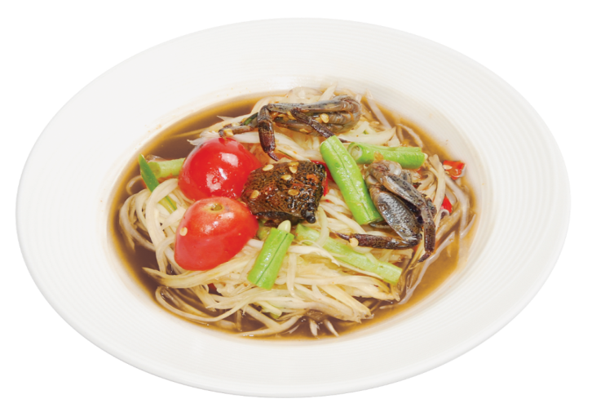
นักเรียนร่วมกันอภิปรายและแสดงความคิดเห็น
เกี่ยวกับการประกอบอาหาร : ส้มตำปูปลาร้า โดยตอบคำถาม ดังนี้
การทำส้มตำปูปลาร้า ส่วนผสมและเครื่องปรุงชนิดใดบ้างที่ขาดไม่ได้
ปลาร้า มะละกอ มะนาว ปูดอง มะเขือเทศสีดา น้ำปลา น้ำตาล พริก กระเทียม

Slide 20
น้ำปลาร้าจะให้ความเค็ม มะนาวจะให้ความเปรี้ยว น้ำตาลจะให้ความหวาน พริกจะให้ความเผ็ด
แต่เมื่อนำส่วนผสมต่าง ๆ ตำเข้าด้วยกันก็จะทำให้กลมกล่อมมากขึ้น
ส่วนผสมและเครื่องปรุงดังกล่าวมีข้อดีอย่างไร

Slide 21
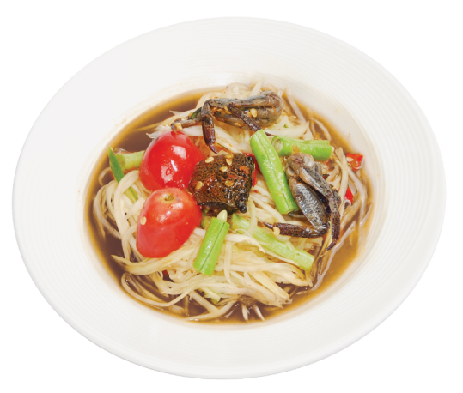
นักเรียนร่วมกันอภิปรายและแสดงความคิดเห็น
เกี่ยวกับการประกอบอาหาร : ส้มตำปูปลาร้า โดยตอบคำถาม ดังนี้
นักเรียนจะมีวิธีทำส้มตำปูปลาร้าอย่างไรให้ได้รสชาติ
กลมกล่อม ไม่เค็ม เปรี้ยว หรือหวานจนเกินไป
ต้องนำส่วนผสมต่าง ๆ มาตวงใส่ถ้วยในปริมาณ ที่เหมาะสม ก่อนลงมือประกอบอาหาร

Slide 22
นักเรียนร่วมกันวิเคราะห์ขั้นตอนการประกอบอาหาร : ส้มตำปูปลาร้า
ตั้งแต่ขั้นตอนแรกจนถึงขั้นตอนสุดท้าย
เขียนเป็นแผนภาพความคิด

Slide 23
ตัวอย่างแผนภาพความคิด
ขั้นตอนการประกอบอาหาร : ส้มตำปูปลาร้า
โขลกพริกขี้หนูกับกระเทียมพอแหลก หั่นมะเขือเทศ ถั่วฝักยาว ใส่ครก โขลกให้เข้ากัน
ปรุงรสด้วยน้ำปลา น้ำตาล น้ำมะนาว น้ำปลาร้า โขลกให้เข้ากัน
แล้วหยิบมะละกอใส่พอเหมาะ
คลุกเคล้าให้เข้ากัน แล้วแกะส่วนต่าง ๆ ของปูดองเป็นชิ้น ๆ ใส่ลงไปในครก คลุกเคล้าแล้วชิมรสชาติ

Slide 24
นักเรียนร่วมกันวิเคราะห์แนวทางการจัดตกแต่งส้มตำปูปลาร้า โดยตอบคำถาม ดังนี้
การจัดตกแต่งส้มตำปูปลาร้าด้วยวิธีใดที่จะช่วยให้ส้มตำปูปลาร้าสวยงาม น่ารับประทานมากยิ่งขึ้น
ตักส้มตำใส่จานกลมแบน โดยให้ส้มตำอยู่ตรงกลางของจาน นำมะเขือเทศ ถั่วฝักยาว ปูดอง จัดวางอยู่บนเนื้อมะละกอ

Slide 25
นักเรียนร่วมกันวิเคราะห์แนวทางการจัดตกแต่งส้มตำปูปลาร้า โดยตอบคำถาม ดังนี้
เครื่องเคียงใดที่เหมาะกับการรับประทานควบคู่กับส้มตำปูปลาร้า
ผักชนิดต่าง ๆ เช่น
ผักบุ้ง ผักกระถิน ผักกะหล่ำปลี

Slide 26
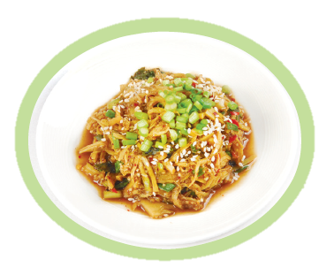
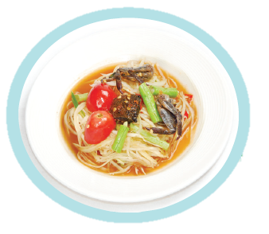
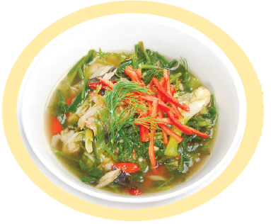
นักเรียนแบ่งกลุ่ม ๒ กลุ่ม เพื่อศึกษาวิเคราะห์วิธีการประกอบอาหารที่กำหนดให้ ดังนี้
กลุ่มที่ ๑ วิธีการทำซุบหน่อไม้
กลุ่มที่ ๒ วิธีการทำอ่อมปลาดุก
โดยให้แต่ละกลุ่มเขียนอธิบายขั้นตอนการประกอบอาหาร ตั้งแต่การเตรียมส่วนผสม
และเครื่องปรุง การเตรียมเครื่องปรุงก่อนการประกอบอาหาร ขั้นตอนการประกอบอาหาร และวิธีการจัดตกแต่งอาหารให้สวยงามน่ารับประทาน เขียนข้อมูลลงในกระดาษชาร์ตเป็นแผนภาพความคิด เพื่อให้เห็นข้อมูลชัดเจน

Slide 27
ตัวอย่างแผนภาพความคิด
การทำแกงอ่อมปลาดุก
การเตรียมเครื่องปรุงก่อนนำไปประกอบอาหาร
การประกอบอาหาร
การจัดและตกแต่ง
ส่วนผสมและเครื่องปรุง
หั่นปลาดุกเป็นชิ้น ๆ โขลกหอมแดง พริก ตะไคร้
ให้เข้ากัน ล้างมะเขือเปราะแล้วผ่าครึ่งซีก ล้างผักต่าง ๆ หั่นและเด็ดใส่จานไว้ ตวงส่วนผสมอื่น ๆ เช่น น้ำปลา ข้าวคั่ว น้ำปลาร้า ใส่ถ้วยเตรียมไว้
เทน้ำใส่หม้อตั้งไฟพอเดือด
ใส่เครื่องแกงที่เตรียมไว้ลงไปแล้วใส่ปลาดุกตามด้วยน้ำปลาร้าคนให้เข้ากันแล้วปรุงรสชาติ เมื่อปลาสุกใส่มะเขือลงไป รอให้มะเขือนิ่มจึงใส่ผักต่าง ๆ
ที่เตรียมไว้ลงไป คนให้เข้ากันแล้วยกลงจากเตา
ตักแกงอ่อมปลาดุกใส่ถ้วยที่เตรียมไว้โรยหน้าด้วย พริกซอยหรือ พริกชี้ฟ้ารูปดอกไม้
ปลาดุก น้ำปลาร้า ต้นหอม มะเขือเปราะ พริก ตะไคร้ หอมแดง ข้าวคั่ว น้ำปลา ผักชีลาว ใบแมงลัก

Slide 28
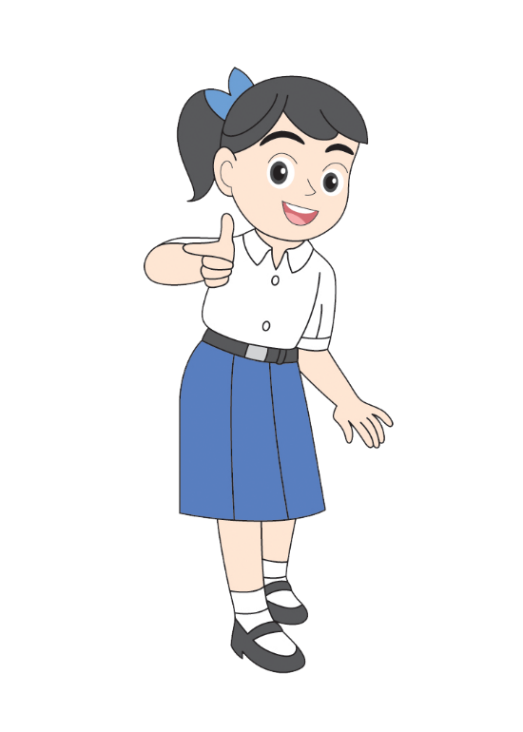
อาหารสำรับภาคตะวันออกเฉียงเหนือ
อาหารสำรับของภาคตะวันออกเฉียงเหนือจะมีข้าวเหนียวเป็นหลัก
มีการนำผักและสัตว์ต่าง ๆ ที่หาได้ในท้องถิ่นมาประกอบเป็นอาหาร โดยใช้น้ำปลาร้า พริกป่นเป็นหลักในการปรุงรสอาหาร และรสชาติอาหารส่วนมากจะมีรสจัดจ้าน เผ็ด เค็ม และเปรี้ยว มีเครื่องเคียง เครื่องแนมเป็นผักชนิดต่าง ๆ ที่หาได้ในท้องถิ่น
สรุปความคิด
รวบยอด

